Slide 1


Slide 2
ĐỊA LÍ 6
BÀI MỞ ĐẦU - TẠI SAO CẦN HỌC ĐỊA LÍ?

Slide 3



NỘI DUNG
Tầm quan trọng của việc nắm các khái niệm và kĩ năng Địa lí
03
Vai trò của Địa lí và cuộc sống
02
Sự lí thú của việc học môn Địa lí
01

Slide 4
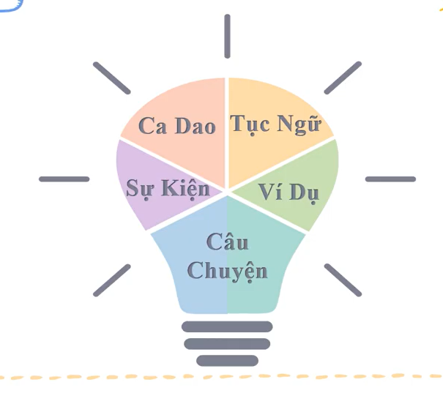
I. SỰ LÍ THÚ CỦA VIỆC HỌC MÔN ĐỊA LÍ
Em hãy nêu một số câu ca dao, tục ngữ, sự kiện, câu chuyện, ví dụ ... liên quan đến hiện tượng địa lí.

Slide 5
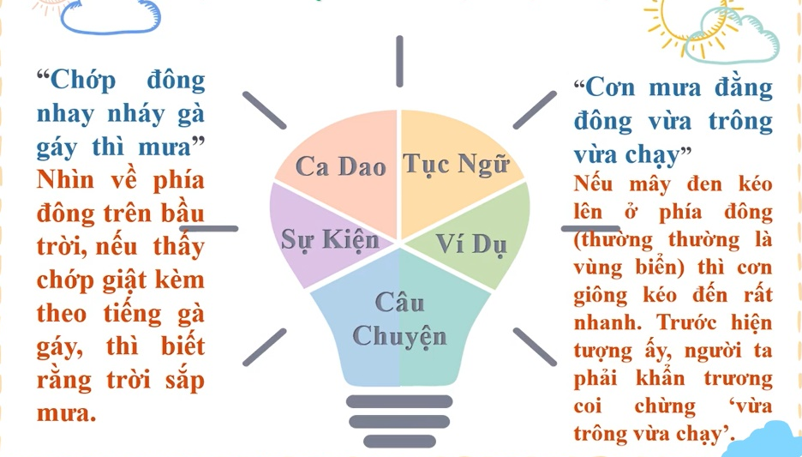
Nếu có kiến thức về địa lí, em sẽ giải thích được các hiện tượng trong những câu ca dao, tục ngữ ... trên

Slide 6
60
59
58
57
56
55
54
53
52
51
50
49
48
47
46
45
44
43
42
41
40
39
38
37
36
35
34
33
32
31
30
29
28
27
26
25
24
23
22
21
20
19
18
17
16
15
14
13
12
11
10
9
8
7
6
5
4
3
2
1
0
I. SỰ LÍ THÚ CỦA VIỆC HỌC MÔN ĐỊA LÍ
Các em thấy được những điều lí thú gì thông qua việc học môn Địa lí?
Thượng nguồn sông Mã

Slide 7

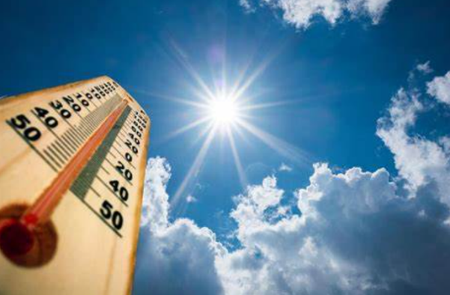
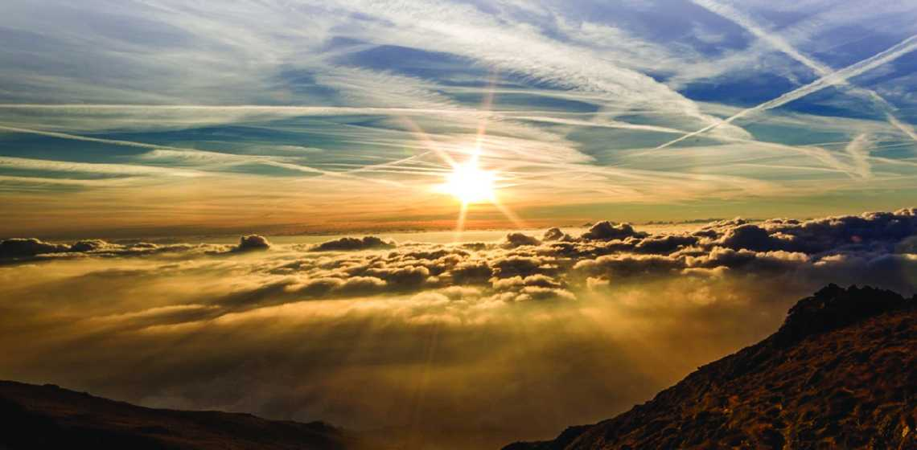

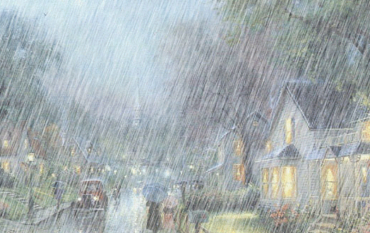
Nắng
Mưa

Slide 8
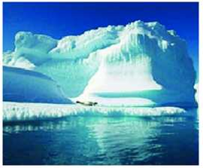
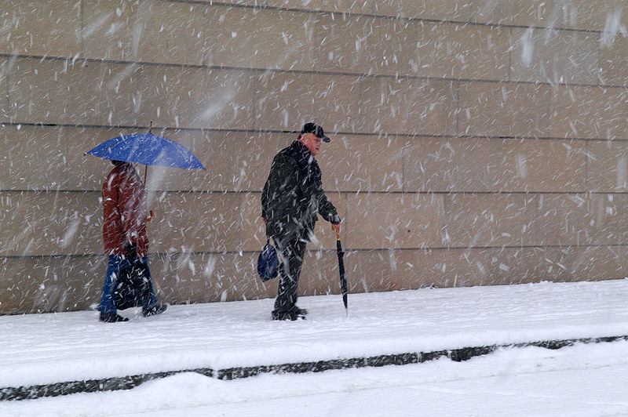
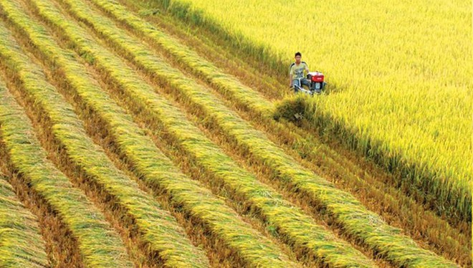
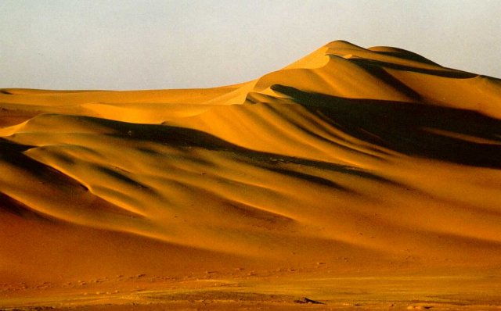
Băng ở Nam Cực
Tuyết rơi
Đồng lúa ở Việt Nam
Xa mạc Xa-ha-ra

Slide 9


Slide 10
I. SỰ LÍ THÚ CỦA VIỆC HỌC MÔN ĐỊA LÍ
Trên Trái Đất có những nơi mưa nhiều quanh năm, thảm thực vật xanh tốt, có những nơi khô nóng, vài năm không có mưa, không có loài thực vật nào có thể sinh sống.
Thế giới rộng lớn và đa dạng
Học môn Địa lí sẽ giúp các em lần lượt khám phá những điều lí thú trên.

Slide 11

II. VAI TRÒ CỦA ĐỊA LÍ TRONG CUỘC SỐNG
Làm sao Tiu-li có thể tránh được sóng thần và cứu được nhiều người khác?
- Có kĩ năng quan sát tốt
- Có kiến thức và kĩ năng phòng tránh sóng thần
Tiu-li Xmít, câu chuyện về một "thiên thần bãi biển"
Ngày 26/12/2004 là ngày xảy ra cơn sóng thần khủng khiếp khiến hơn 100000 người thiệt mạng ở các nước Nam Á. Khi đang dạo chơi trên bãi biển, Tiu-li phát hiện những thay đổi kì lạ của biển và bài học vể thảm hoạ sóng thần trong giờ Địa lí chợt loé lên trong đầu cô bé.
Ở phía xa, đại dương đột nhiên nổi lên một cơn sóng trắng rất lớn. Nước biển đột nhiên rút xuống để lộ ra một khoảng trống lớn, những bong bóng nước lớn sủi lên,... Đó là dấu hiệu của một trận sóng thần.
Ngay lập tức cô bé nhờ cha mẹ liên lạc với nhân viên bờ biển nhanh chóng yêu cầu du khách rời đi. Chỉ vài phút sau, ngọn sóng thần đổ ập vào, nuốt gọn bãi biển.
(Trích Mười vạn câu hỏi vì sao, NXB. Giáo dụcViệt Nam, 2016)

Slide 12
II. VAI TRÒ CỦA ĐỊA LÍ TRONG CUỘC SỐNG
Theo em vai trò của kiến thức Địa lí đối với cuộc sống là gì?
Phòng chống thiên tai.
Cho sản xuất và sinh hoạt
Cho nghiên cứu khoa học…
Đặc biệt, Địa lí còn giúp học sinh trở thành những công dân toàn cầu, có hiểu biết và quan tâm đến môi trường sống xung quanh.

Slide 13


III. TẦM QUAN TRỌNG CỦA VIỆC NẮM CÁC KHÁI NIỆM VÀ KĨ NĂNG ĐỊA LÍ

Slide 14

III. TẦM QUAN TRỌNG CỦA VIỆC NẮM CÁC KHÁI NIỆM VÀ KĨ NĂNG ĐỊA LÍ
Xác định nội dung
Tra cứu thuật ngữ
Đọc mục lục các chương, bài trong sách giáo khoa
Ghi lại nội chung chính của bài: từ khoá, hình ảnh, sơ đồ tư duy, ....
2
Đọc bảng thuật ngữ ở cuối sgk
1
4
3
Kĩ năng đặt câu hỏi
Kĩ năng địa lí

Slide 15
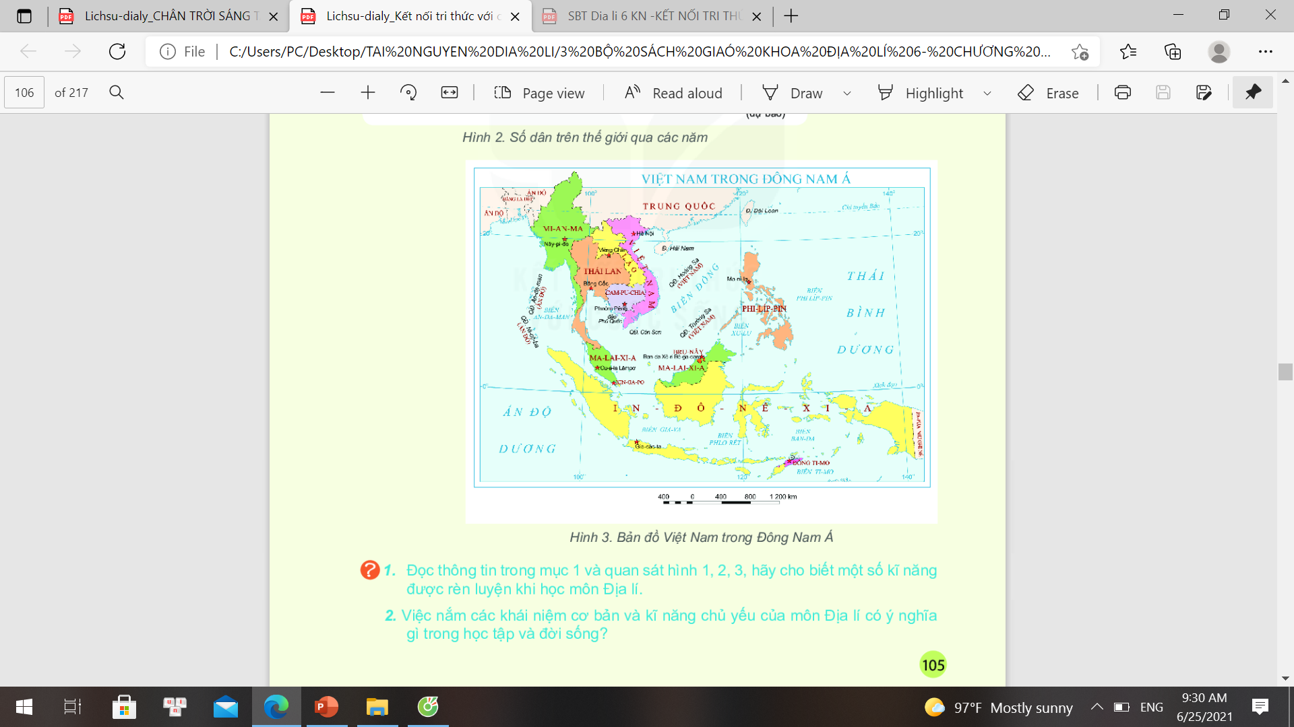
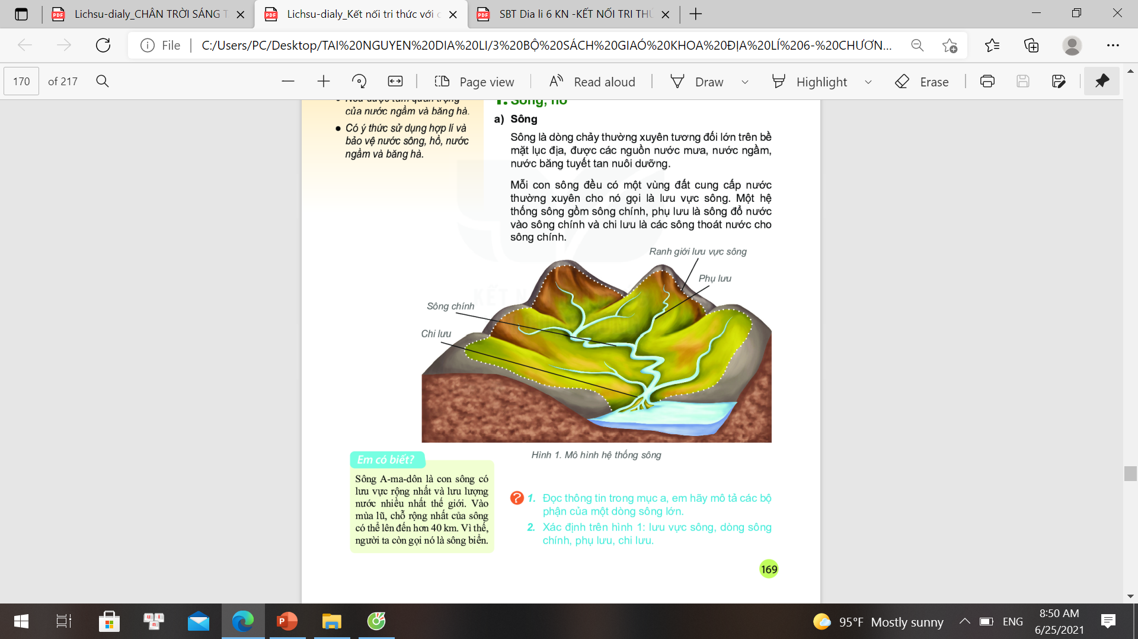
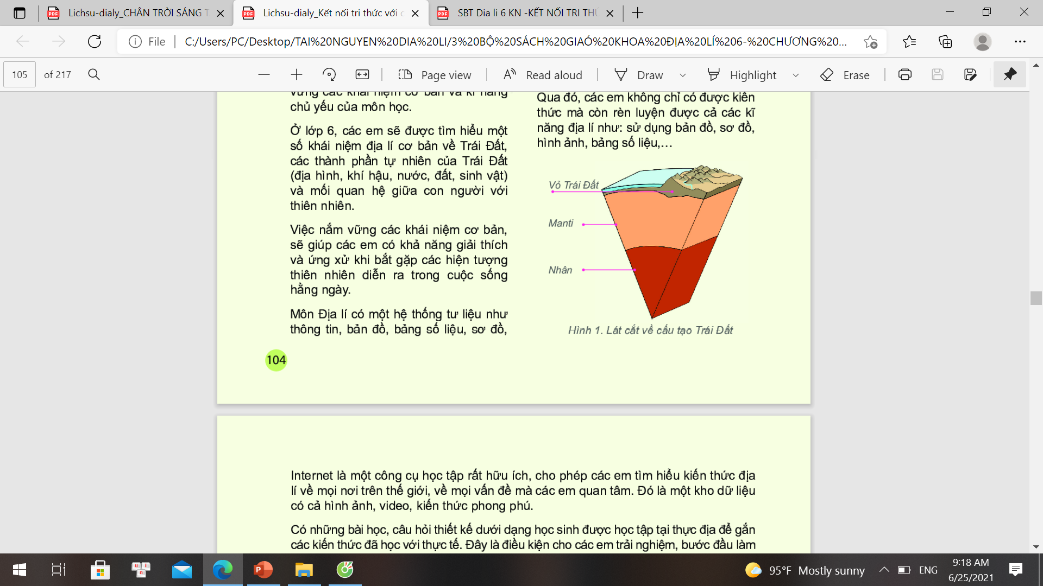
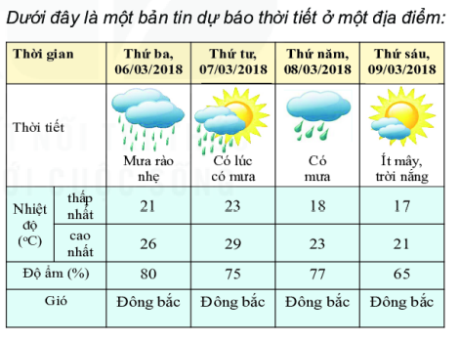
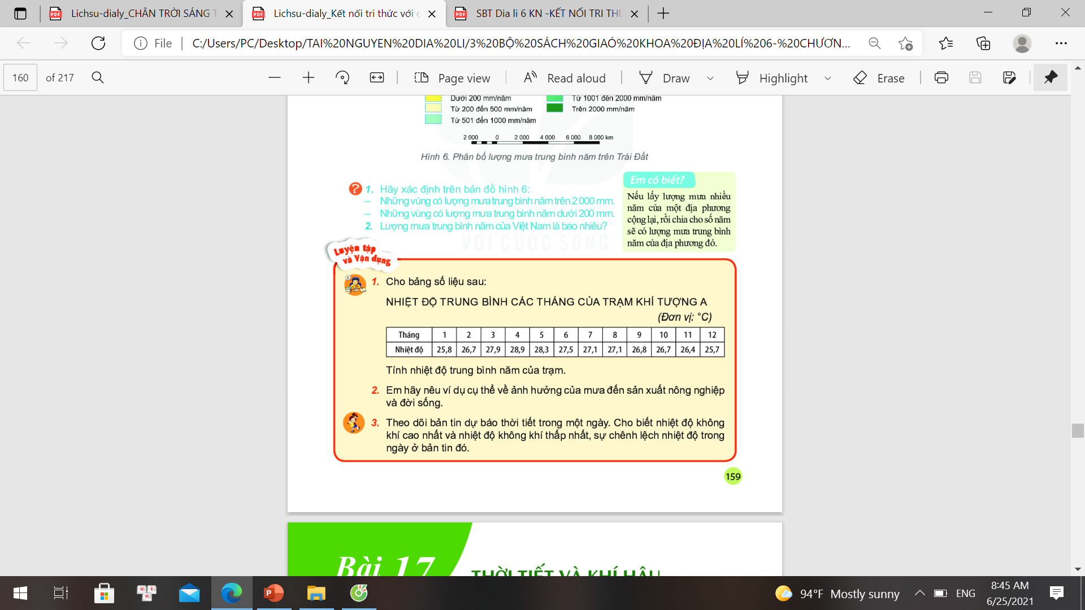
Sơ đồ, mô hình
02
Hình ảnh
KỸ
NĂNG
03
Bản đồ
01
05
Bảng số liệu
04
Thông tin

Slide 16
III. TẦM QUAN TRỌNG CỦA VIỆC NẮM CÁC KHÁI NIỆM VÀ KĨ NĂNG ĐỊA LÍ
Xác định nội dung
Tra cứu thuật ngữ
Đọc mục lục các chương, bài trong sách giáo khoa
Ghi lại nội chung chính của bài: từ khoá, hình ảnh, sơ đồ tư duy, ....
2
Đọc bảng thuật ngữ ở cuối sgk
1
Đọc bản đồ
Sơ đồ, mô hình
Hình ảnh
Phân tích biểu đồ và bảng số liệu thống kê
Đọc thông tin
Tại sao?
Như thế nào?
Ở đâu?
4
3
Kĩ năng đặt câu hỏi
Kĩ năng địa lí

Slide 17
III. TẦM QUAN TRỌNG CỦA VIỆC NẮM CÁC KHÁI NIỆM VÀ KĨ NĂNG ĐỊA LÍ
+ Việc nắm được các khái niệm và kĩ năng địa lí có vai trò quan trọng như thế nào trong cuộc sống?
+ Em hãy cho ví dụ về việc vận dụng kiến thức và kĩ năng địa lí vào cuộc sống.

Slide 18
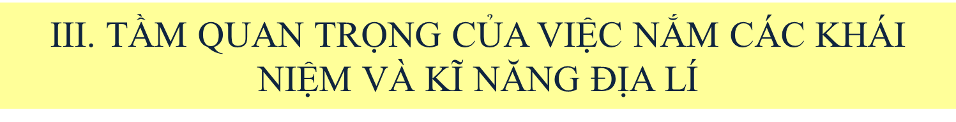
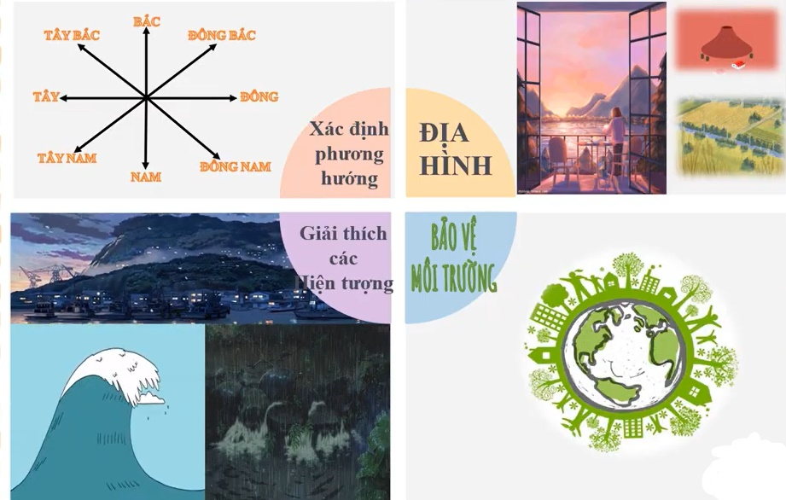
Ví dụ về việc vận dụng kiến thức và kĩ năng địa lí vào cuộc sống

Slide 19
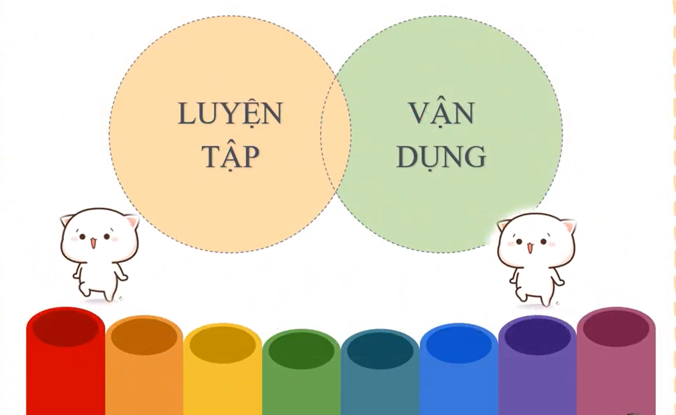
Phiếu học tập
Nêu các kiến thức địa lí trong chương trình địa lí 6 | Kiến thức địa lí đó có lợi ích gì? | Em đã sử dụng kiến thức địa lí trong cuộc sống như thế nào?

Slide 20
Em hãy viết một đoạn văn trình bày những hiểu biết của mình về vai trò, ý nghĩa của việc học môn Địa lí.
Đoạn văn từ 7 – 10 câu
Trình bày rõ ràng, khoa học, logic

Slide 21
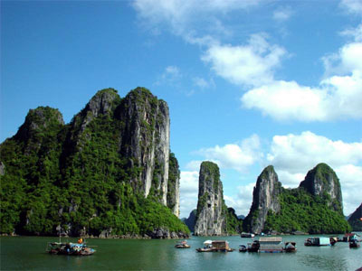

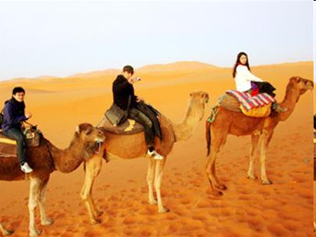

CHÚC CÁC EM LUÔN YÊU THÍCH MÔN ĐỊA LÍ
ĐỂ KHÁM PHÁ NHIỀU KIẾN THỨC VÀ KĨ NĂNG ĐỊA LÍ THÚ VỊ

